Slide 1
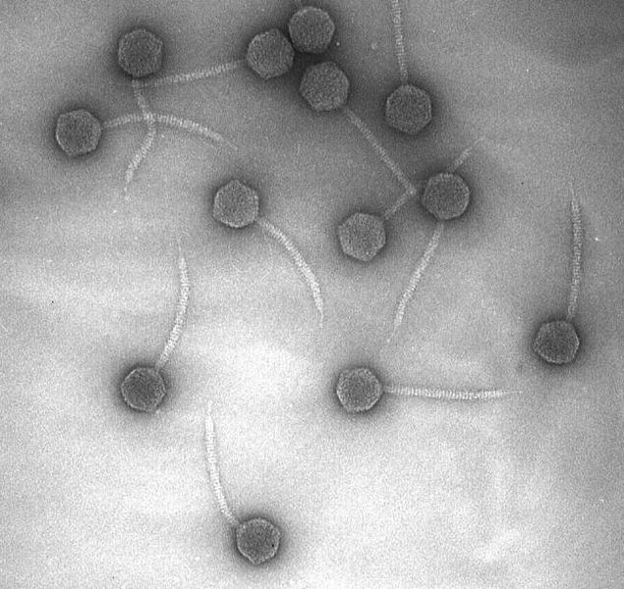

Fágok genetikája
Barna János
ELTE Genetikai Tanszék

Slide 2
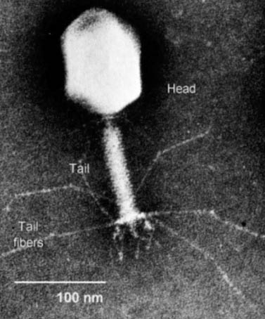
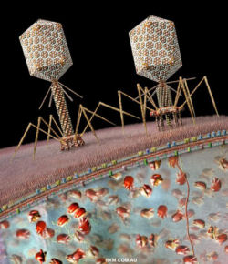
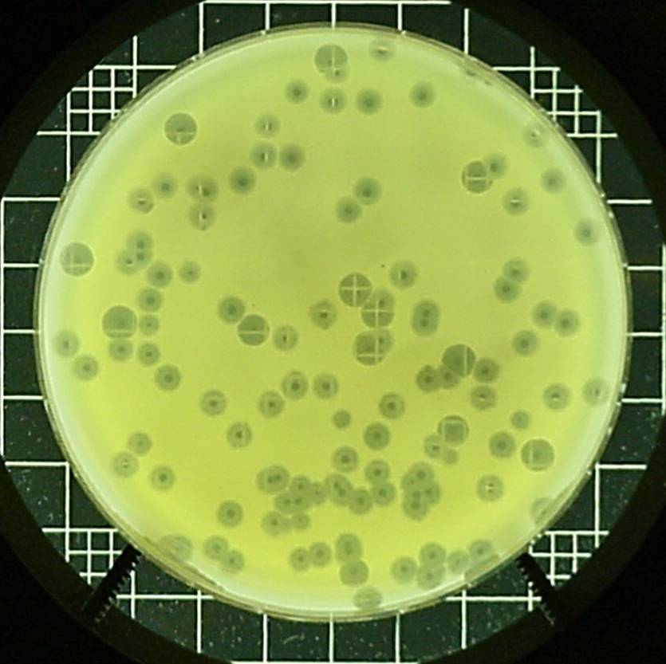
A bakteriofág olyan vírus, amelyik specifikusan támad meg egy baktérium sejtet. A bakteriofágok genetikai anyaga fehérje burkon belül található.

Slide 3
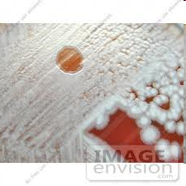
A kezdetek…
Ernest Hankin 1896 – folyóvíz – antibakteriális ágens
porcelánszűrőn átjut
forralással inaktiválható
Frederik W. Twort 1915 – baktériumtenyészeteit vírusok pusztítják?
Felix d’Herelle 1917 – ua. – elnevezés phagein = felfalni
Első kísérletek: terápiás cél > de jöttek az antibiotikumok! > ma ismét forrong
A fágok mint molekuláris biológiai modellek (Max Delbrück „iskola” 1940-es évektől)
Notes:
A bakteriális vírusokról szóló első megfigyelés 1896-ból származik, amikor is Ernest Hankin feljegyezte, hogy a Ganges és Jumna folyók vize antibakteriális aktivitással rendelkezik Vibrio cholerae kórokozóval szemben. Az antibakteriális ágens finom porcelánszűrőn átjut, aktivitása forralással megszűnik. 1915-ben Frederik William Twort beszámolt arról, hogy baktérium tenyészeteit nagyon kicsi, láthatatlan ágensek pusztítják. Felvetette, hogy ezek az ágensek vírusok, amelyek a baktériumok parazitái lehetnek. Két évvel később Felix d’Herelle újra felfedezte a jelenséget, és a fertőző ágenseknek a bakteriofág nevet adta (görög: phagein = felfalni). Az első kísérletek a bakteriofágok mint antibakteriális szervezetek terápiás felhasználhatóságára irányultak, ám a kezdeti nem megfelelően kontrollált kísérletek, majd az antibiotikumok felfedezése és eredményes hatása döntő érvként szolgált a fágterápia elvetésére. A fágkutatás új korszakát Max Delbrück és Salvador Luria indították el 1938-ban; ezzel a biológiai kutatásban kezdetét vette a fágok modellként való alkalmazása. Ez a felhasználás a modern biológiai kutatás kiemelkedő eredményeihez vezetett. Alfred Hershey és Martha Chase 1952-ben T2 fággal végzett kísérleteikben bizonyították, hogy a DNS az egyedüli és elégséges genetikai kódhordozó. További számos alapvető biológiai folyamat, mint a replikáció, transzkripció, rekombináció, génszabályozás mechanizmusainak megismerése nagyrészt a fágok vizsgálata során teljesedett ki. A fágok mára a molekuláris biológia eszköztárának is fontos elemei. Ökológiai jelentőségük a baktérium genomok evolúciójában, a gazdasejt szerotípusának és patogenitásának megváltoztatásában, a baktériumpopulációk méretének szabályozásában meghatározó. A fágkutatás ma reneszánszát éli, elsősorban a gazdaságilag fontos és – a fágterápia lehetőségének újraértékelése okán – a patogén baktériumok fágjainak jut kitüntetett szerep a tudományos kutatásban. Mint nanomolekuláris gépezetek, az utóbbi időben a fágok a biofizika területén is közkedvelt modellek.

Slide 4
Klasszikus kísérletek:
Kotranszdukciós térképezés > az E. coli klasszikus géntérkép finomítása
A DNS a genetikai információ hordozója
(T2 fág, Alfred Hershey és Martha Chase 1952)
A gén természete, felbontása finomtérképezéssel
(T4 fág, Seymour Benzer 1950-60-as évek)
A genetikai kód megfejtése
(T4 fág, Francis Crick és Sydney Brenner 1960-as évek)
Az RNS a genom kifejeződésének „közvetítője”
(T2 fág, Elliot Volkin és Lawrence Astrachan 1957)
A bakteriális vírusok mint modellrendszerek erősen hozzájárultak
az egyéb vírusok (állati, növényi) kutatásához is

Slide 5
Ökológiai jelentőségük:
baktérium genomok evolúciója
a gazdasejt patogenitásának megváltoztatása
a baktériumpopulációk méretének szabályozása
A fágkutatás reneszánsza és biotechnológiai alkalmazásuk napjainkban:
Rekombináns DNS-technológia
(fág vektorok, fág display)
A gazdaságilag fontos és a patogén baktériumok fágjai mint antibakteriális szerek
(fágterápia, élelmiszeripar, mezőgazdaság, felületfertőtlenítés, fágtipizálás)

Slide 6
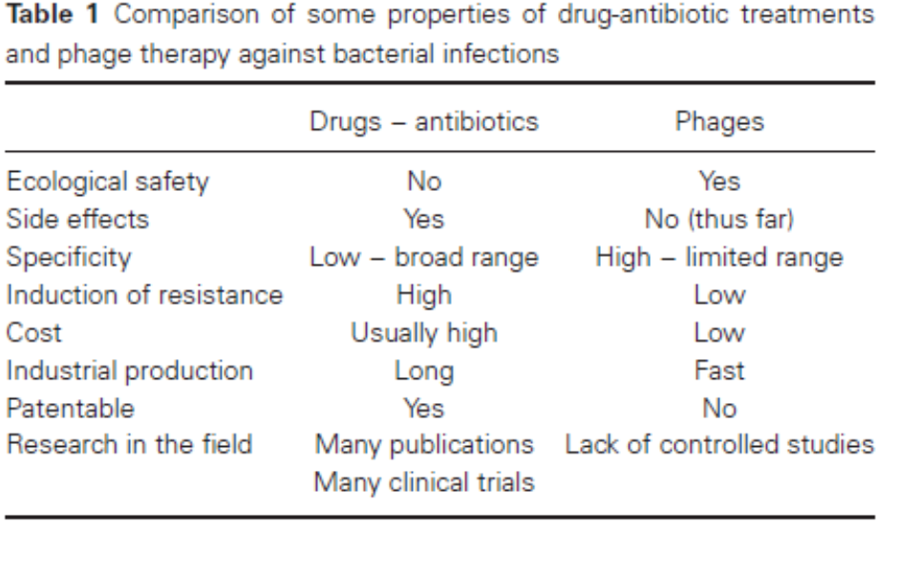
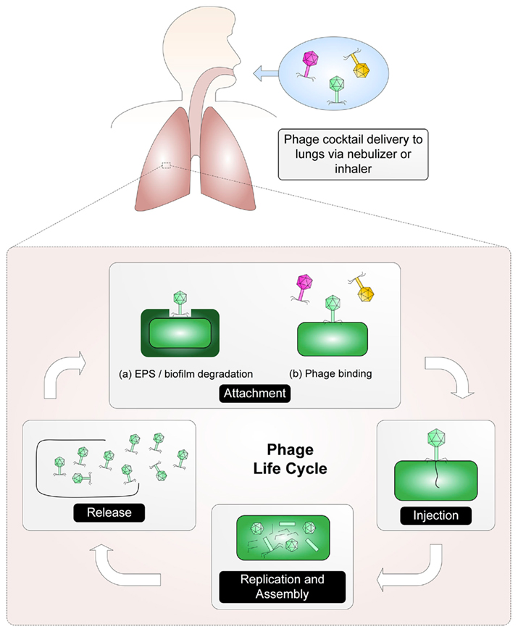
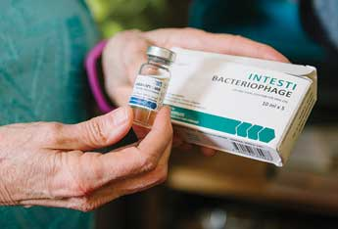
Fág terápia

Slide 7
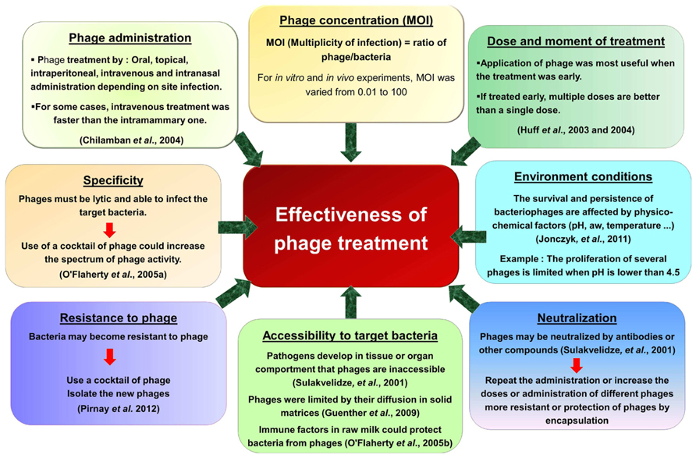

Slide 8
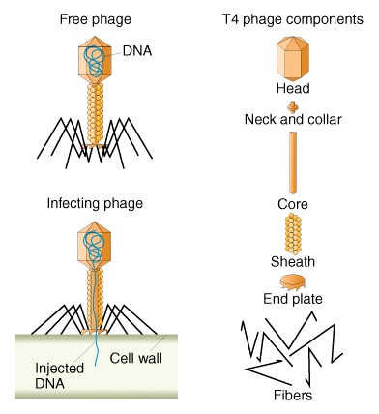
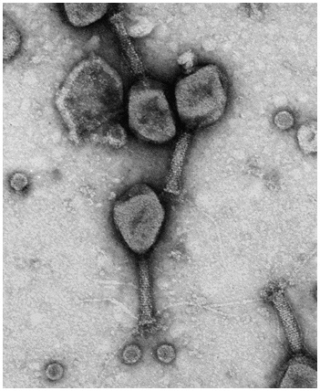
A T4 fág felépítése

Slide 9
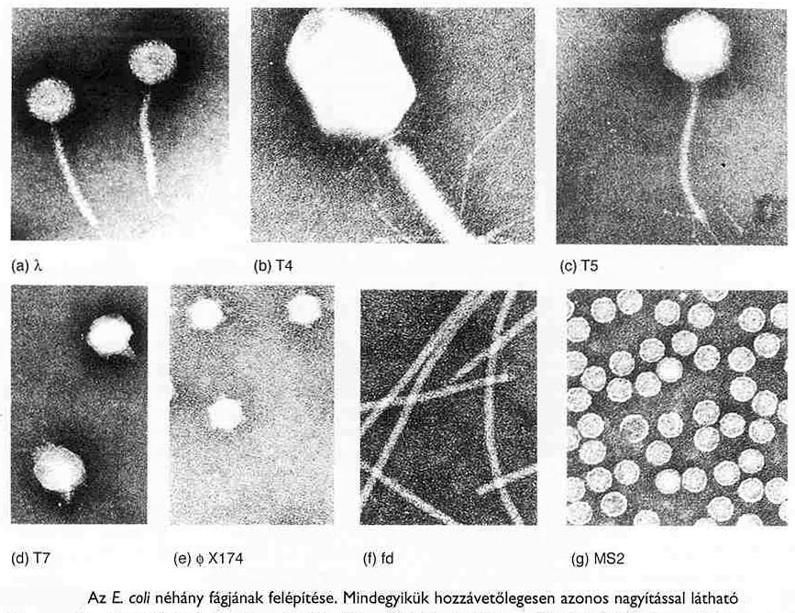
Bakteriofágok

Slide 10
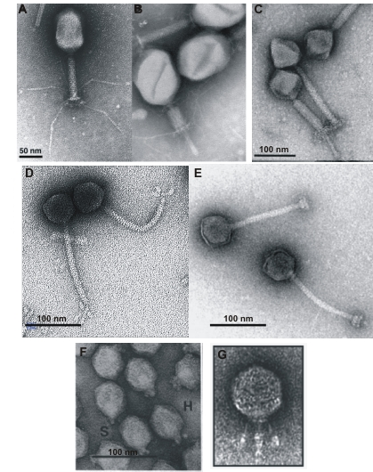
- Rendszertani besorolás: morfológia és a nukleinsav típusa
- Elnevezés: szimbólumok, különösebb megkötések nélkül
A farokkal rendelkező fágok (Caudovirales) néhány reprezentánsa
Myoviridae: A, B: T4 colifág (Miller et al., 2003)
C: LP65 lactobacillus fág (Chibani-Chennoufi et al., 2004)
Siphoviridae: D: Rtp colifág (Wietzorrek et al., 2006)
E: TP901-1 lactococcus fág (Vegge et al., 2005)
Podoviridae: F: K1F colifág (Petter and Vimr, 1993)
G: C1 streptococcus fág (Nelson et al., 2003)

Slide 11
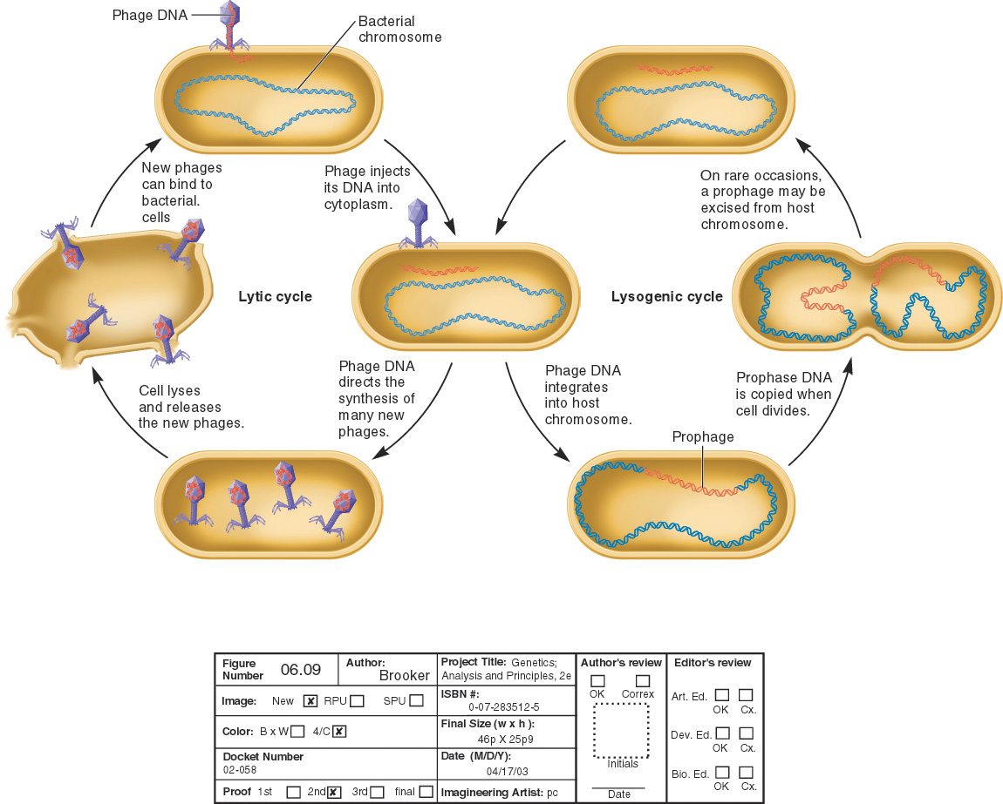
A fágoknak két különböző életmódja van
Indukció után átvált lítikus ciklusra
LITIKUS
ciklus
LIZOGÉN
ciklus
Profág a baktérium kromoszómájában,
alvó állapotban
virulens fágok:
csak lítikus ciklus
temperált (mérsékelt) fágok: lítikus és lizogén ciklus
A lítikus ciklussal ellentétben a lizogén életciklus során a fág nem pusztítja el a baktériumot, hanem DNS-e beépül a baktérium kromoszómába = profág, és azzal együtt szaporodik. A profágot hordozó baktérium = lizogén b.
Notes:
A fágok baktériumsejtek intracelluláris parazitái. Életciklusukat tekintve kétfélék lehetnek: virulens és temperált (mérsékelt) fágok. A virulens fágok csakis ún. lítikus fejlődésre képesek, melynek fő lépései: a fággenom bejutása a baktériumsejtbe, a fággenom replikációja – baktériumkromoszóma degradálódása, fág struktúrfehérjék szintézise, összeszerelődés és a fágrészecskék kiszabadulása a sejtből. A temperált fágok szaporodásuk során a lítikus cikluson kívül ún. lizogén fázisba kerülhetnek, amikor is a baktériumsejtbe jutott fággenom – a gazdasejt DNS replikációjának leállítása, illetve a sejt lízise nélkül – ún. profágként beépül a baktérium kromoszómájába, vagy nem integrálódott plazmid formában van jelen a sejtben. A lizogén állapot fenntartásáért a profág által kódolt represszor fehérje felelős, a lítikus fejlődéshez szükséges fággének transzkripciójának gátlása által. Bizonyos sejtfiziológiai hatásokra a represszió megszűnhet (profág indukció), és megindulhat a fág lítikus fejlődése

Slide 12
Fágok lítikus
életciklusa

Slide 13
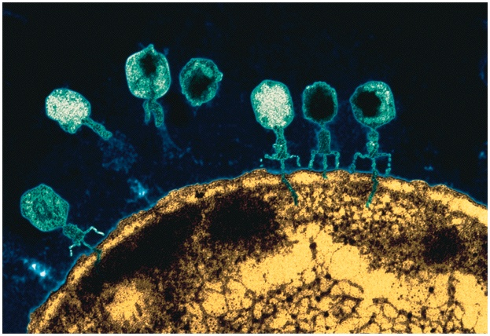
Fágok megtapadása a gazda sejt falán

Slide 14
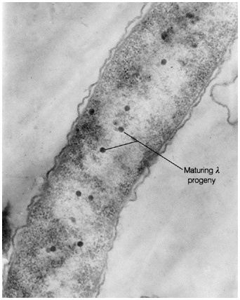
Érő λ fág részecskék E. coli sejtben

Slide 15
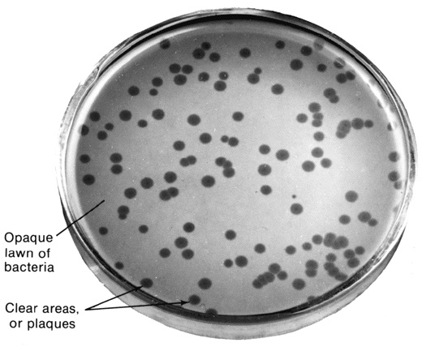
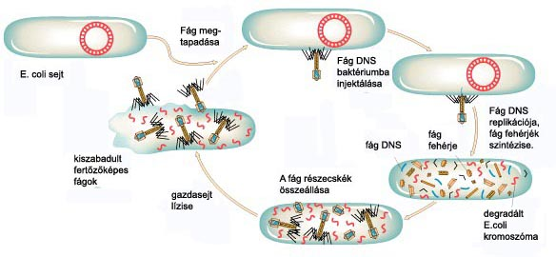
Fágok litikus életciklusa és kimutatásuk lágy agarban szuszpendált baktériumok lízisével
baktérium
pázsit
fág
tarfoltok (plakkok)

Slide 16
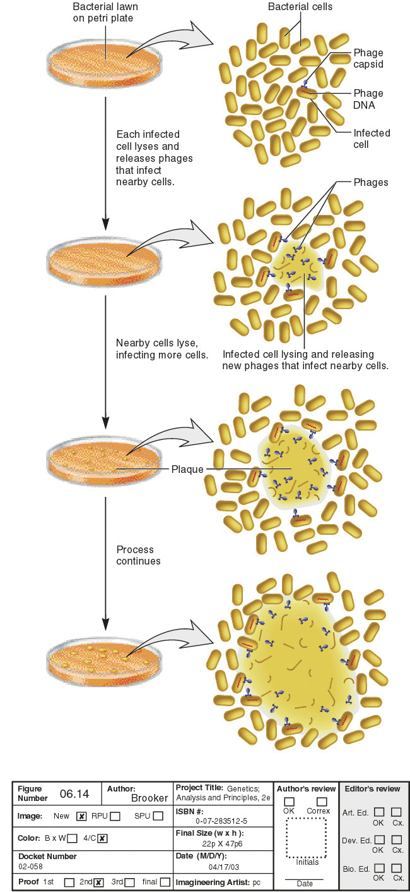
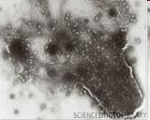
Lízis – a gazdasejt falának megbomlása, a fágrészecskék kiszabadulása
Lizátum – a képződött fágpopuláció
Plakkok
a plakk egy tiszta folt az egyébként zavaros, a petri csészében, az agar táptalajon növekvő baktérium pázsiton
A bakteriofágok szaporodásának eredményeként bekövetkező sejtlízisek sorozata miatt alakul ki

Slide 17
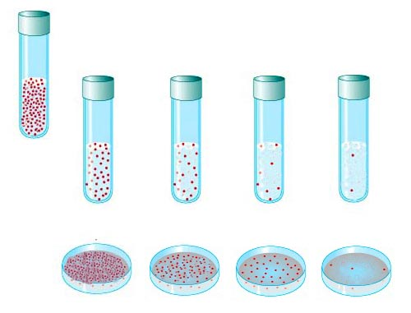
Fágtitrálás
10³ x hígítás
10⁵ x hígítás
10x
10x
10x
eredeti fág
szuszpenzió
fág + baktérium + lágyagar,
1 ml szélesztése kemény agarra
100 plakkot számláltunk
Az eredeti fágszuszpenzió fágtartalma: 100 x 10⁵ = 10⁷ pfu/ml

Slide 18
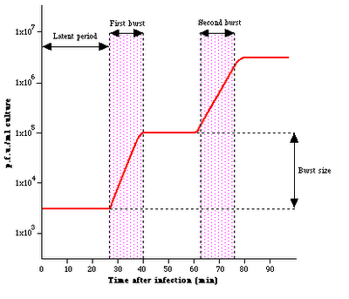
A fágszaporodás szakaszos jellegű
Három fázisú görbe
  - Látens fázis
    Az infekciós centrum a fertőzött sejt (amely lizál)
  - Emelkedési szakasz
    A sejtek kezdenek lizálni, az infekciós centrumok vagy a kiszabadult virionok, vagy a fertőzött sejtek
  - Plató
    Az infekciós centrum a szabad virion

Slide 19
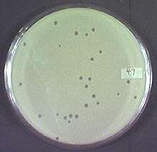
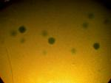
Bakteriofágok kimutatása baktérium pázsiton

Slide 20
Térképezés
fágokkal

Slide 21
Fág fenotípusok
A fág részecskék csak elektronmikroszkópban láthatók, mégis vannak makroszkópikus fág fenotípusok
A fágok szaporodása okozta tarfolt a baktérium tenyészetben jól látható szabad szemmel
> a fágok jól értékelhető egyik fenotípusa a tarfolt morfológia
lehet kicsi vagy nagy, lehet tiszta vagy zavaros, lehet szabályos szélű vagy szabálytalan stb.
Egy másik lehetséges fenotípus a gazda specifitás
a fágok bizonyos baktérium fajokat képesek fertőzni, másokat nem
adott baktérium fajon belül is lehetnek egy adott genotípusú törzsre (genotípusra) specifikusak

Slide 22
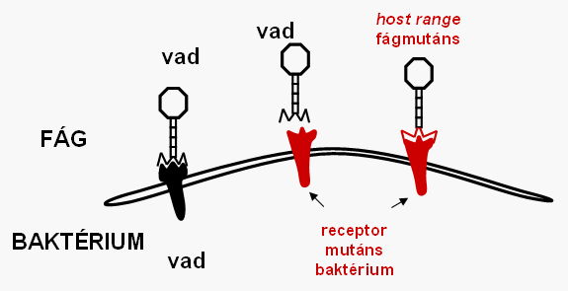
Host range - gazdaspecifitás

Slide 23
A fág DNS-ében bekövetkező néhány mutáció meg tudja változtatni a plakk-képzés képességét (plakk alak, méret)
  A plakk alak tehát a fág tulajdonsága, jellege
A plakkok szabad-szemmel láthatóak
  Így, a plakk-morfológiát megváltoztató mutációk miatt a genetikai analízis jó alanyai
Egy ilyen példa a T4 fág gyors lízis (rapid-lysis) mutánsa
Ez a mutáns sokkal gyorsabban lizálja a baktérium sejteket, mint a vad típusú fág
    A gyors lízis (rapid-lysis) mutáns nagy jól elkülöníthető plakkokat képez
    A vad típusú fág kisebb, határozatlan szélű plakkokat

Slide 24
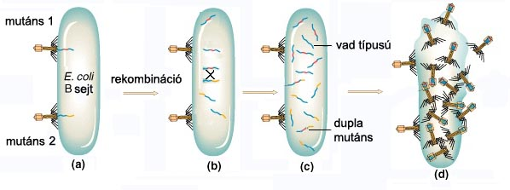
Hogyan keresztezhetők a fágok?
A fágkeresztezés előfeltétele, hogy
két keresztezni kívánt fág egyszerre
fertőzze meg ugyanazon baktérium sejtet
(többszörös fertőzés). Ez nagyszámú fágot
tartalmazó fágkeverékkel lehetséges.
Az egyes genotípusok
megszámlálása

Slide 25
Fágtérképezés
Különböző genotípusú fágok keresztezésével rekombinánsok nyerhetők, melyek gyakorisága genetikai térkép szerkesztését teszi lehetővé
Alfred Day Hershey a T2 fág tanulmányozása során dolgozta ki a fágok keresztezését. Két szülő törzset választott: h⁻ r⁺ és h⁺ r⁻ genotípussal.
A h (host) lókusz gazda specifitást határoz meg. A h⁻ fág az E.coli két különböző, itt 1 és 2-nek nevezett törzseinek mindegyikét képes fertőzni. A h⁺ fág a két baktérium törzs közül csak a 1-nek nevezettet.
Az r (rapid) lókusz a fág okozta baktérium lízis sebességére utal. Az r⁻ fágok gyors lízist okoznak folyadék tenyészetben, és nagy tarfoltot szilárd táptalajon. Az r⁺ allél lassú lízist és kis tarfoltokat eredményez.

Slide 26
A Hershey féle fág keresztezés
A szülő h⁻ r⁺ és h⁺ r⁻ genotípusú fágok 1:1 arányú keverékével az E.coli 1-es számú törzsét fertőzték meg. A fertőzést folyadék tenyészetben végezték, és ehhez olyan fág számot használtak, ami biztosította, hogy minden baktériumot mindkét fág megfertőzhesse.
A baktérum tenyészet lízise után a kiszabadult utód fágokat az E.coli 1-es és 2-es törzsének keverékéből készített baktérium pázsiton vizsgálták.

Slide 27
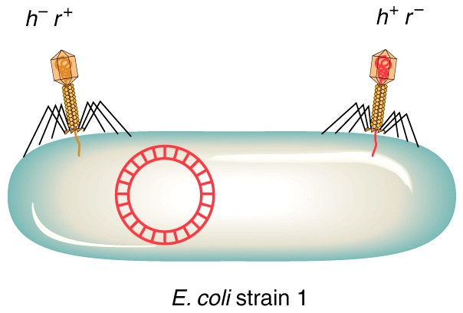
A Hershey féle fág keresztezés
lassú lízis > kis plakk
gyors lízis > nagy plakk
…mert ezen mindkét fág szaporodik: h+ és h- is

Slide 28
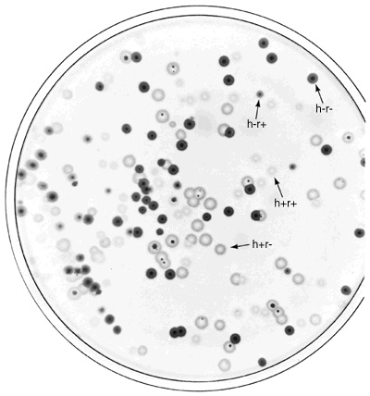
A T2 h⁻ r⁺ és h⁺ r⁻ fágok utódainak telep morfológiája az E.coli #1 és #2 törzs keverékéből készült baktérium pázsiton

Slide 29




Hershey fág geno- és fenotípusai:
Gazda E.coli
#1 és #2 keveréke
Gazda E.coli
#1 törzs
Gazda E.coli
#2 törzs
h⁺
homályos tarfolt
van tarfolt
nincs tarfolt
h⁻
tiszta tarfolt
van tarfolt
van tarfolt
r⁺
kis tarfolt
kis tarfolt
kis tarfolt
r⁻
nagy tarfolt
nagy tarfolt
nagy tarfolt
h⁺ r⁻
nagy homályos tarfolt
eredeti genotípusok
h⁻ r⁺
kis tiszta tarfolt
h⁺ r⁺
kis homályos tarfolt
rekombinánsok
h⁻ r⁻
nagy tiszta tarfolt

Slide 30
Térképtávolság számítása
Mind szülői, mind rekombináns fenotípusok megjelentek
a keresztezés tehát sikeres volt
Az összes tarfolt számának és a rekombináns tarfoltok számának ismeretében az r és h lókuszok rekombinációs frekvenciája (RF) kiszámtható:
RF = (h ⁺ r ⁺) + (h ⁻ r ⁻)/ összes tarfolt
A fágok genetikai térképe tehát kellő számú mutációs pont térképezésével elkészíthető

Slide 31
A T2 fágnak több független r lókusza van
Hersheynek több, független (nem allélikus) r fenotípust mutató fág állt rendelkezésére. Ezekből hárommal elvégezte a fenti térképezést. Mindhárom esetben más adatokat kapott:
 | az egyes genotípusok százalékban
keresztezés | r ⁻h ⁺ | r ⁺ h ⁻ | r ⁺ h ⁺ | r ⁻ h ⁻
r_{a}⁻h⁺ X r_{a}⁺ h⁻ | 34,0 | 42,0 | 12,0 | 12,0
r_{b}⁻h⁺ X r_{b}⁺ h⁻ | 32,0 | 56,0 | 5,9 | 6,4
r_{c}⁻h⁺ X r_{c}⁺ h⁻ | 39,0 | 59,0 | 0,7 | 0,9

Slide 32
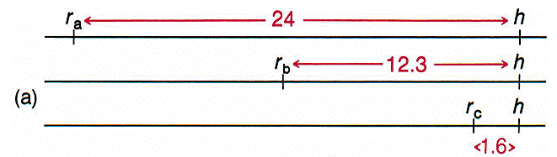
Az egyes r lókuszok h-tól mért távolsága:
A számított RF adatokból a fenti genetikai térkép szerkeszthető

Slide 33
Az egyes r lókuszok egymáshoz viszonyított helyzete négyféle lehet:
r_{a}
r_{b}
r_{c}
h
r_{a}
r_{c}
h
r_{b}
r_{c}
h
r_{b}
r_{a}
r_{b}
r_{c}
h
r_{a}
Hogy a négy lehetőséből melyik igaz, az az egyes r allélok egymáshoz való térképezésével dönthető el. Az eredmény azt mutatta, hogy mind az r_{a}, r_{c}, h, r_{b} sorrend, mind az r_{c}, h, r_{b}, r_{a} sorrend igaz. Azonban r_{a} csak abban az esetben lehet egyszerre szomszédos mind r_{b}-vel mind r_{c}-vel, ha
a T2 fág kromoszómája kör alakú

Slide 34
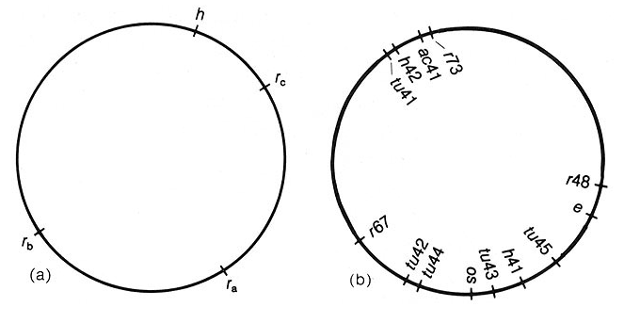
A T2 és T4 fágok genetikai térképe
T2
T4
A lineáris fág DNS a baktériumba jutás után körré zárul, hogy „gördülő gyűrű”
módon replikálódhasson.
átíródott fág DNS konkatamer

Slide 35
Lizogén életciklus

Slide 36
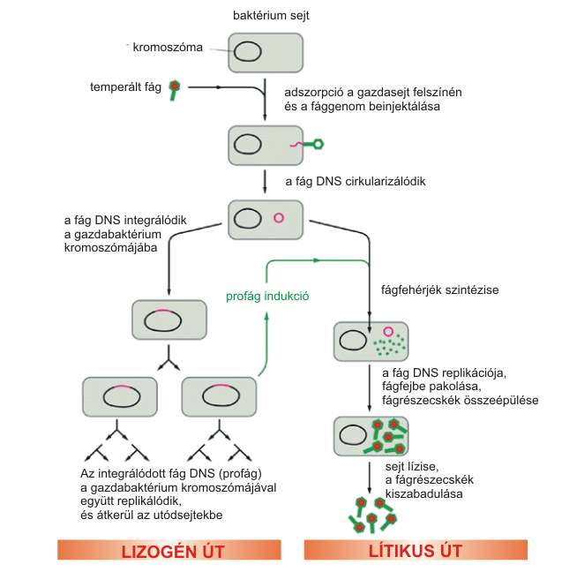
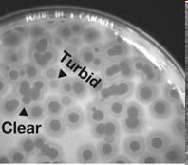
Mérsékelt (temperált) fágok lítikus és lizogén életciklusa
zavaros (turbid) plakk
Profág jelenlétében az adott baktérium védetté válik a további fágfertőzéssel szemben (felülfertőzéssel szembeni immunitás) > zavaros plakk
A beépült profág környezeti hatásokra ismét kivágódhat és lítikus ciklusba kezdhet

Slide 37
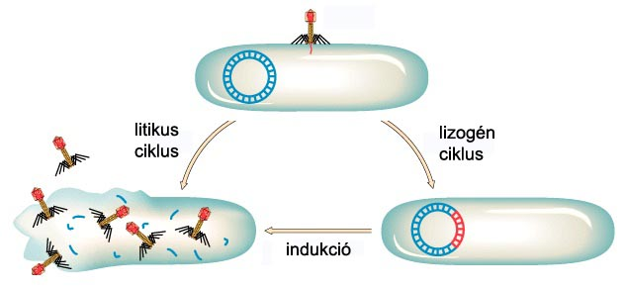
A fágoknak két különböző életmódja van
A litikus ciklussal ellentétben a lizogén életciklus során a fág nem
pusztítja el a baktériumot, hanem DNS-e beépül a baktérium kromoszómába,
és azzal együtt szaporodik.
Ezzel az adott baktérium védetté válik a további fágfertőzéssel szemben.
A beépült „profág” környezeti hatásokra ismét kivágódhat és litikus ciklusba
kezdhet. A mérsékelt (temperált) fágok tarfoltja zavaros.

Slide 38
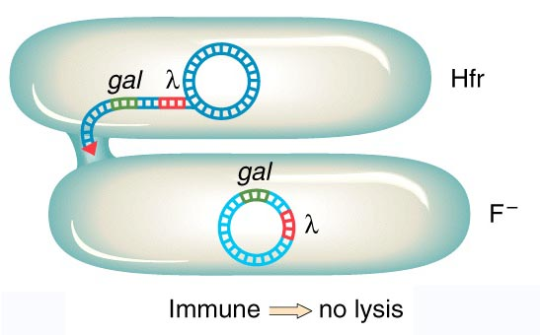
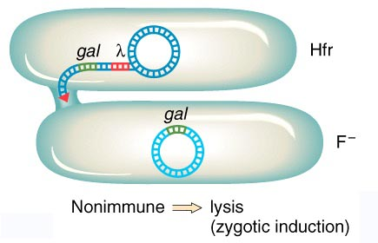
A lizogén állapotot egy represszor fehérje tartja fenn
A beépült profág egy citoplazmatikus represszort termel, ami gátolja a litikus ciklust. A profágot nem tartalmazó baktériumba konjugációval átkerült profág a represszor hiánya miatt azonnal lízisbe kezd.

Slide 39
Transzdukció

Slide 40
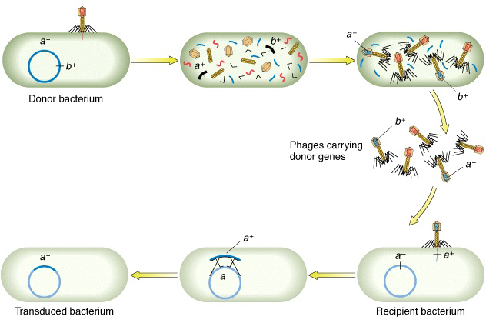
Transzdukció:
DNS transzfer egyik baktériumból a másikba bakteriofágok segítségével

Slide 41
1952 Joshua Lederberg és Norton Zinder
(l. e. Lederberg és Tatum konjugációs kísérletéhez hasonló stratégia)
két Salmonella typhimurium törzs
  LA-22: phe– trp– met⁺ his⁺
    Fenilalanint és triptofánt NEM képes előállítani
    (Metionint és hisztidint igen)
  LA-2: phe⁺ trp⁺ met– his–
    fordítva
Salmonella typhimurium többszörösen auxotróf törzseivel vizsgálták, hogy az E.coli konjugációhoz hasonló eredmények nyerhetők-e

Slide 42
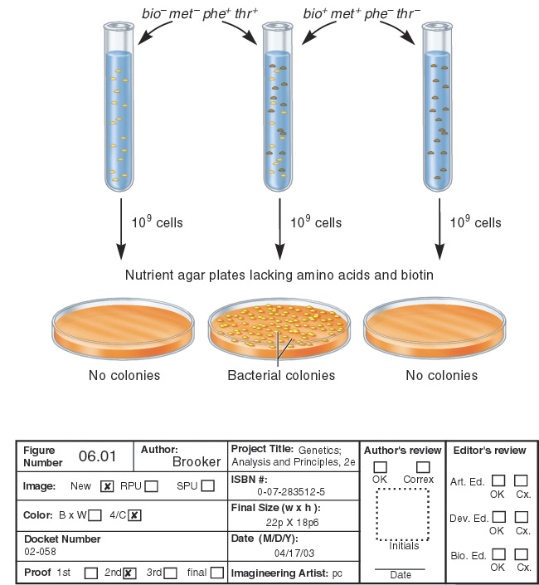
phe– trp– met⁺ his⁺
phe⁺ trp⁺ met– his–
a genetikai anyagot át kellett vinni egyik sejtből a másikba
eddig ugyanaz, mint coliban
Minimál táptalaj, a négy aminosav hiányzik
A növekvő telepek genotípusa
phe⁺ trp⁺ met⁺ his⁺
10⁻⁵ - 10⁻⁶ gyakorisággal kaptak prototrófokat
De! más eredményeket kaptak, amikor U csővel végezték el a kísérletet

Slide 43
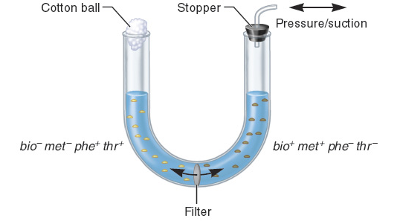
azaz van egy egyirányú
információátadás:
LA-2 > LA-22
LA-22
LA-2
phe– trp– met⁺ his⁺
phe⁺ trp⁺ met– his–
Minimál táptalaj
Telepek
Nincs telep
A növekvő telepek genotípusa
phe⁺ trp⁺ met⁺ his⁺

Slide 44
> valamilyen ágens közvetített az LA-2-ből az LA-22-be a szűrőn keresztül
> ugyanezt a kísérletet megismételték különböző pórusméretű szűrőkkel
  a szűrhető ágens átmérője kisebb 0,1 μm-nél
  helyes következtetésük, hogy bakteriofág volt a közvetítő
  az LA-2 törzs hordozott egy profágot (P22 fág)
A profág átváltott a lítikus ciklusra
  „hibásan” pakolta be a fágfejbe a phe⁺ és trp⁺ géneket tartalmazó baktérium kromoszóma DNS darabot
    A szűrőn átmenve a DNS-t az LA-22 törzsbe injektálta
Később kiderült, hogy az általános transzdukció egy elég általános jelenség. A fágok közül a legtöbb képes általános transzdukcióra tekintet nélkül arra, hogy van-e lizogén életciklusuk

Slide 45
Általános transzdukció
    hibás pakolás:
    fág DNS helyett baktérium DNS-t pakol

Slide 46
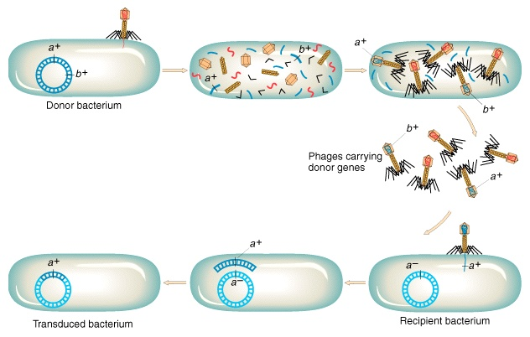
Az általános transzdukció
Egyes fágfejekbe véletlenül
baktérium DNS kerülhet.
A baktériumba transzdukcióval bekerült idegen bakteriális DNS merodiploid
állapotban van, és berekombinálódhat a genomba. Általános transzdukcióval
bármelyik baktérium gén átvihető.

Slide 47
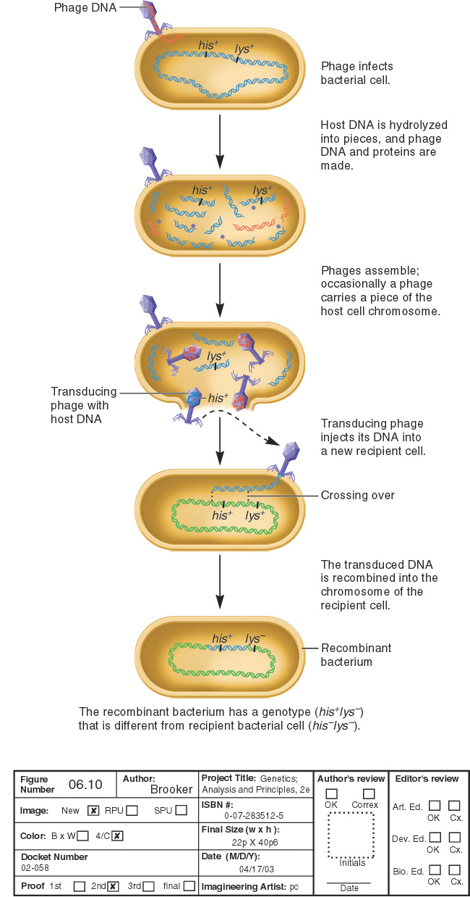
Az általános transzdukció mechanizmusa
Az E.coli P1 fágjával végzett kísérletekkel tisztázták a transzdukció részleteit
A fágfejbe a baktérium kromoszóma DNS-éből bármelyik rész beépülhet
A baktérium DNS-t tartalmazó fágrészecske fertőzőképes, de természetesen lízist NEM okoz
-
-

Slide 48
Az általános transzdukció mechanizmusa
A fág lítikus szaporodási ciklusa során a baktérium kromoszómája feldarabolódik és a baktérium sejt szétesik. A fág fej fehérjéi maguktól összerendeződnek fág fejjé, és becsomagolják magukba a megfelelő méretű DNS-t.
Néha azonban nem a fág kromoszómáját, hanem a baktérium kromoszóma megfelelő méretűvé darabolódott részét csomagolják be. Az ilyen fág is fertőzőképes marad.
A fág részecskék baktériummal találkozva megfertőzik azt, azaz rátapadnak és beinjektálják kromoszómájukat. Ezt teszik akkor is, amikor a baktérium kromoszóma darabját hordozzák.
A fág segítségével bejutott baktérium kromoszóma darab merozigóta állapotot teremt, azaz berekombinálódhat a gazda sejt genomjába. Természetesen lízist nem okoz.

Slide 49
Kotranszdukciós térképezés

Slide 50
A fágok fejébe pakolható DNS méretnek van felső határa, pl.
  P1 az E. coli kromoszóma DNS-ének 2-2,5%-át
  P22 a S. typhimurium kromoszóma 1%-át képes pakolni
Kotranszdukció = közeli, szorosan kapcsolt gének együtt pakolódnak és így együtt vivődnek át a transzdukáló fágrészecskében
  > az eléggé közeli gének sorrendjének és távolságának meghatározására alkalmas módszer, ún. „finomtérképezés”
1. Szelekció az egyik gén transzdukciójára,
2. majd azt vizsgáljuk, hogy a másik gén együtt transzdukálódott-e vele

Slide 51
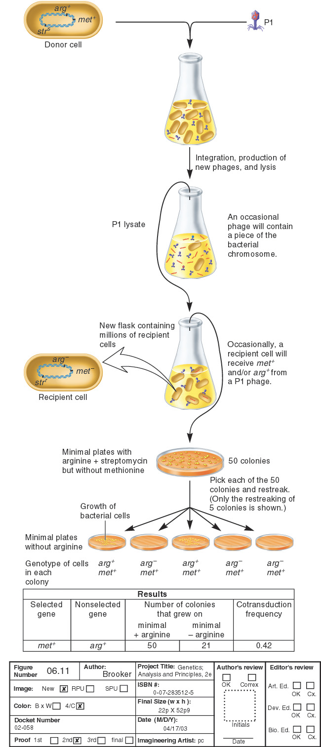
A donor tenyészetet fertőzzük a P1 fággal
(transzdukáló lizátumot készítünk)
  A donor törzs genotípusa: arg+ met+ str^{S}
A P1 lizátumot összekeverjük a recipiens törzzsel
  A recípiens genotípusa: arg– met– str^{R}

Slide 52
Minimál táptalaj argininnel és streptomicinnel,
de metionin nélkül
telepek csak akkor nőnek, ha met+
ezek arg⁺ -e?
21/50

Slide 53
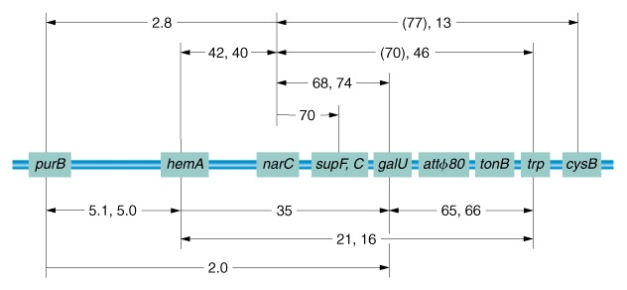
Az E. coli P1 transzdukcióval készült térkép darabja
(kotranszdukció %-ban)
Minél magasabb két marker kotranszdukciós gyakorisága,
annál közelebb helyezkednek el
A számok a kotranszdukciós gyakoriságokat jelzik, ezért nem additívak.
A perctérképen a purB a 23 min., a cysB a 25,3 min. értéknél helyezkedik el, tehát ez a régió nem egészen 2,5 min. nagyságú és durván 100 kb méretűre becsülhető.

Slide 54
Specializált transzdukció
    Profág hibás kivágódása:
    kevesebb fág DNS +baktérium DNS
    (csak bizonyos baktériumszakaszok lehetnek, ettől „speciális”)

Slide 55
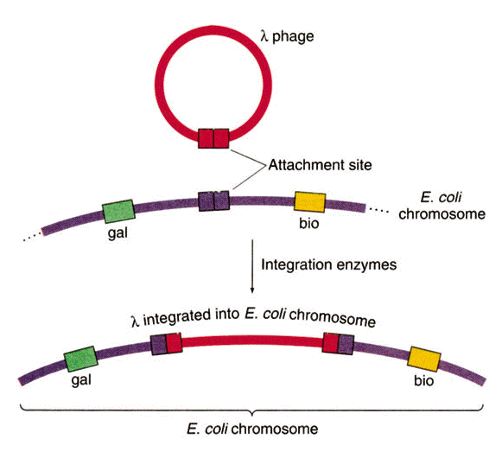
A λ fág E.coli kromoszómába épülésének részletei
„Campbell” rekombináció két cirkuláris DNS-molekula között (Allan Campbell 1962)
homológ, de nem azonos
rekombinációs célszekvenciák
A λ fág egy mérsékelt fág, amely helyspecifikus rekombinációval egyetlen helyre, a biotin és galaktóz lókuszok közötti att régióba tud beépülni az E.coli kromoszómán

Slide 56
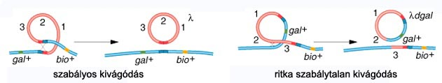
A λ genom pontos és pontatlan kivágódása a lizogén gazda kromoszómájából
Indukció (pl. UV fény) hatására az integrálódott fág genom kis gyakorisággal a beépülési helytől jobbra vagy balra elhelyezkedő gént is magával viheti a fág fejbe csomagolva
Mivel a fágfejbe csak meghatározott méretű DNS darab fér el, ezért a λ DNS ellenkező vége annyival rövidül mint a magával vitt darab:
- így a fág elveszti az újra integrálódáshoz szükséges végi szakaszainak egyikét (attP L vagy R)
- Az ilyen fág defektív (λdgal): fertőzni tud, de lizogenizálni nem

Slide 57
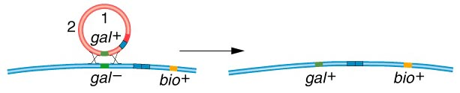
A speciális transzdukció mechanizmusa
rekombináció révén igen ritka
A λdgal fág fertőzése során kis gyakorisággal a fágon lévő bakteriális gén szakasz kettős crossoverrel berekombinálódhat a vele homológ kromoszómális lókuszba
Ekkor fág integráció nem történik

Slide 58
A specializált transzdukció
A specializált transzdukciónak azt a transzdukciós folyamatot nevezzük, amikor a gazdából csak néhány meghatározott lókusz juttatható át a másik baktériumba.
A λ fág specializált transzdukciója során például csak az att régió melletti bio vagy gal lókuszok transzdukálódhatnak. A magyarázata a beépült λ fág pontatlan kivágódása, melynek során a szomszédos baktérium gének bekerülhetnek a fágfejbe.

Slide 59
A fágok életciklusának
szabályozása
(Lítikus vs lizogén életciklus)

Slide 60
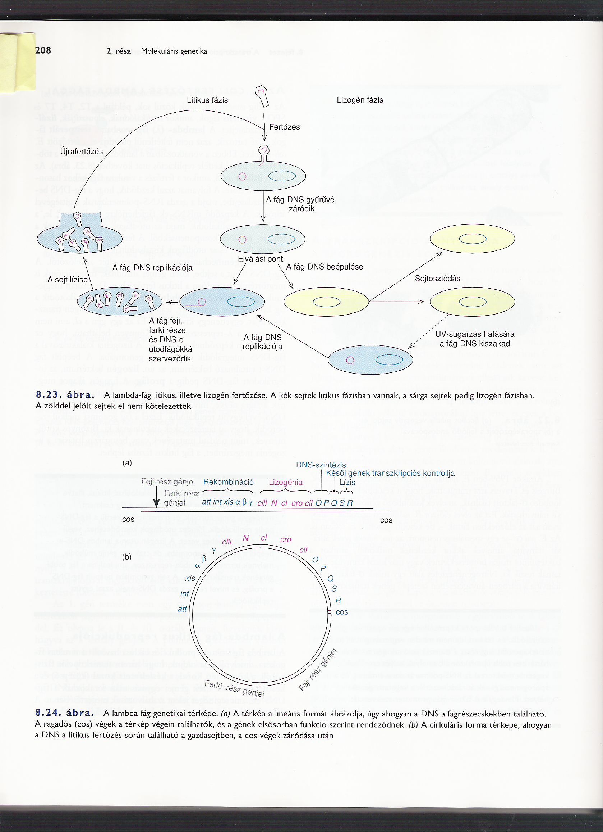
A λ fág lízis – lizogénia döntése
a fejlődésgenetika legismertebb modellrendszere

Slide 61
A λ fág genetikai térképe

Slide 62
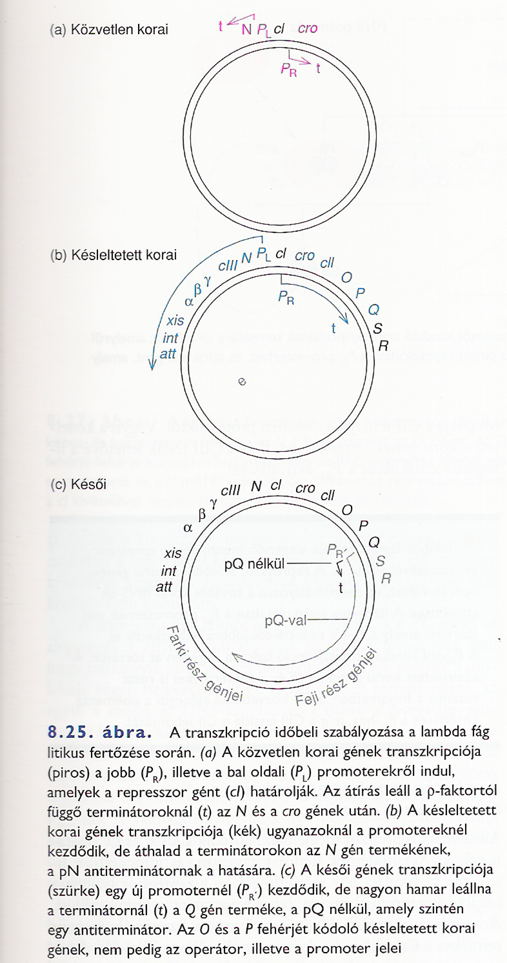
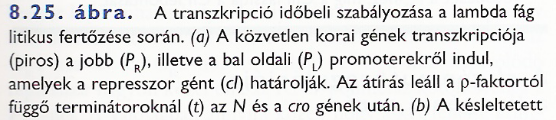

Slide 63
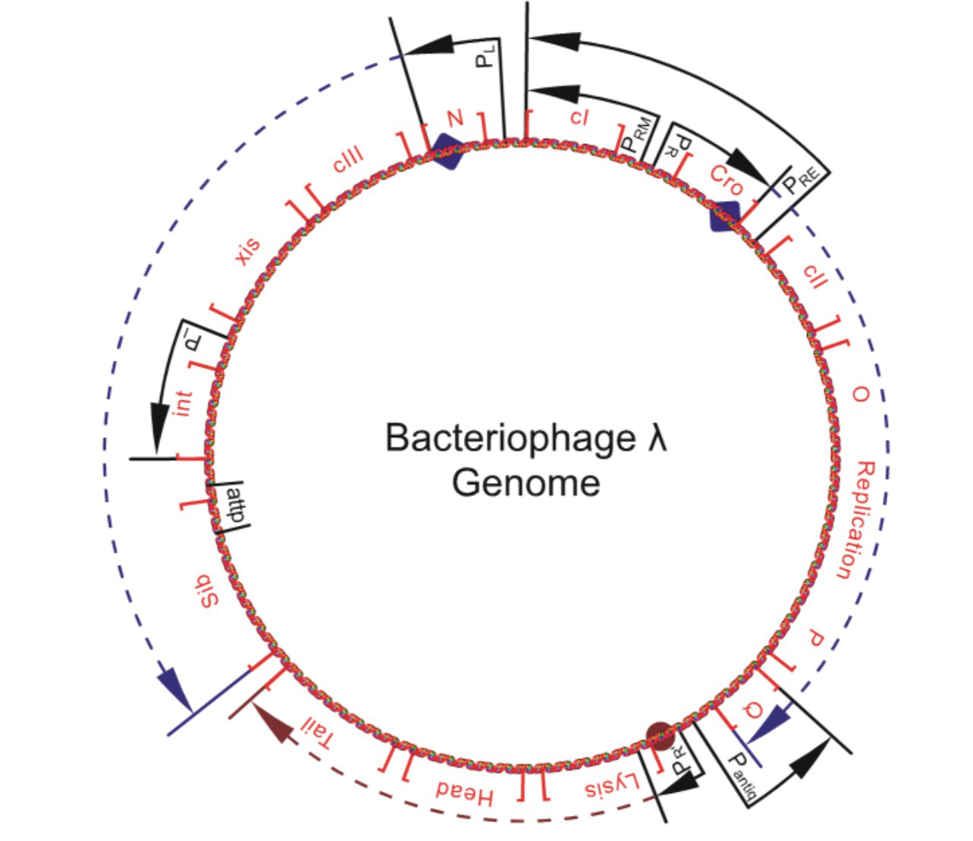
Génexpressziós kaszkád a vegetatív szaporodás során
A génexpressziós kaszkád és a gének moduláris szerveződése
lehetővé tesz alternatív fejlődési útvonalakat
- Korai transzkripció
- Késleltetett korai transzkripció
- Késői transzkripció
N
Q

Slide 64
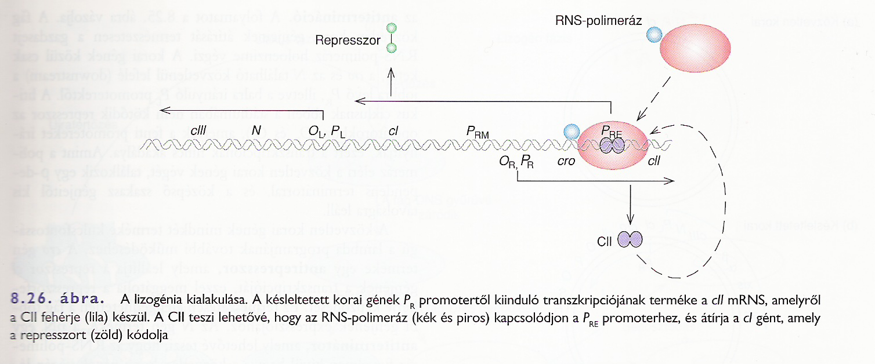
Lizogénia kialakulása

Slide 65
A lizogéniához vezető eseménysorozat
- Korai transzkripció
- Késleltetett korai transzkripció
- Átkapcsolás a lizogén útvonalra
N
- Lizogénia fenntartása
CII
Q

Slide 66

A λ fág lizogén állapot fenntartása

Slide 67

A lizogénia → lízis kapcsoló

Slide 68


Slide 69


Slide 70

Genetikai kapcsoló
Két stabil állapot (fejlődés során az egyik útvonal vagy a másik útvonal)
A két állapot közötti átkapcsolás specifikus szignálok vagy random
fluktuációk következménye lehet

Slide 71

Az SOS válasz indukálja a profágot

Slide 72

A gazdasejt környezetének hatása a λ fág lízis – lizogénia döntésére
Notes:
Ha jók a körülmények (sok tápanyag, megfelelő hőmérséklet):
sok RNaseIII – CII mRNS degradáció - lízis
sok FtsH proteáz – CII és CIII fehérje degradáció – lízis
És ellentettje…
Ha rosszak a körülmények pl. gazdasejt DNS-ének károsodása – SOS válasz – sok gazda RecA – CI proteolízis – lízis
Ha 1-nél több fág fertőz – CII szint magas - lizogénia

Slide 73
Fágok a biotechnológiában

Slide 74

λ fág vektorok
A fág középső régiója nem
szükséges a lítikus szaporo-
dáshoz
Hasznos tartomány: 0-15 kb
Automatikus méretszelekció
3. In vitro pakolás a fág fejbe
Stabilan fenntartható

Slide 75


Slide 76


Slide 77

Fág- és plazmid vektorok tulajdonságainak egyesítése: Kozmid vektorok
Inszert méret: ~45 kb.
A cos vég a fágfejbe pakolódáshoz kell, segítségével megmarad a fágvektorok nagyon hatékony inszert szelekciója és bejuttatási módja fágfertőzéssel.
A baktériumba fágfertőzéssel
bejutó kozmid plazmidként
viselkedik, és plazmidként tisztítható.

Slide 78

Cosmid vektorok:
Fág fejbe pakolható plazmidok (cos)
Nagyobb méretű fragmentumok klónozására alkalmasak mint a fág vektorok (Teljes pakolható méret 37-52 kb)
Szélesebb gazdaspecifitásuk lehet

Slide 79
A Gateway® Cloning System
Irányítható klónozás
Fenntartja a leolvasási keretet
Nem igényel restrikciós enzimeket
Nem igényel DNS ligázt
1 órás reakció szobahőmérsékleten
Nem kell újra szekvenálni
Automatizálható
Reverzibilis reakciók
Your
PCR
Source
Library
ORF
Gene
collection
synthesis
Gene
Gene
Gene
Protein
Your Application
Localization
Gene
Gene
Entry Clone
Gene
Protein
RNAi
Purification
Gene
Gene
Cell-Free
Protein
interaction
Gene1
Gene2
Gene3
Gene4
Your Application
Notes:
The main benefit of the Gateway® system is that you only have to clone your DNA sequence one time to create an entry clone. Once the entry clone is verified, you can move your DNA fragment across any expression system with a one-step, 1 hour recombination reaction (LR), without the use of restriction enzymes, ligase, subcloning and screening of multiple clones. Here are some examples of different downstream applications that can be used for your gene analysis needs. With the addition of the MultiSite Gateway® technology, you can utilize the Gateway® technology further for cloning of multiple DNA fragments in the same recombination cloning technique.

Slide 80
Helyspecifikus rekombináció
phage
attP
host
attB
INTEGRATION EXCISION
Int
IHF
Int
IHF
Xis
Integrated provirus
attR
attL

Slide 81
Konzervatív helyspecifikus rekombináció
Konzervatív: pontos vágás és illesztés
Helyspecifikus: meghatározott DNS szekvenciák között történik a szálcsere
  (specifikus DNS-fehérje kölcsönhatások)
Hatékonysága elérheti a 100%-ot

Slide 82




Phage lambda recombination in E. coli
cos
λ
The Gateway® System relies on five sets of specific and non cross-reacting att sequences
Phage
attP
232 bp
x
attB
E. coli
21 bp
The specificity is given by the 7 nucleotides of the core region
Integration
(Int, IHF)
Excision
(Int, IHF, Xis)
attL
attR
Lysogen
96 bp
157 bp
Notes:
Bacteriophage lambda att site recombination is a well-characterized phenomenon.
In bacteria, there is a stretch of DNA called attB, (B stands for bacteria), and in the phage there is a stretch of DNA called attP (P stands for phage). When the phage infects a bacterium, the injected lambda DNA recombines with the corresponding bacterial DNA via the att sites in the presence of integration-specific enzymes. When an attB site recombines with an attP site, the outcome is integration of the phage DNA into the bacterial genome. Once integrated, the hybrid recombination sites are called attL and attR (L stands for left, R stands for right). These recombination reactions (“LR” and “BP”) are the basis of the Gateway® Cloning System
If the phage undergoes the lytic phase, phage DNA can excise itself from the bacterial DNA. In the presence of a different set of recombination and excision enzymes, the attL site recombines with the attR site, resulting in phage DNA separation from the bacterial genome.

Slide 83
Building a Gateway® Entry Clone
+
+
BP Clonase™ II
90-99% correct clones
on Kan plates
Notes:
The Gateway® in vitro recombination system relies on 5 artificial, orthogonal att sequences. That is 5 of each attP, B, L, and R sequences that work in parallel. The specificity is determined by a unique, 7 bp core sequence that allows minimal crossreactivity among att sequences.
In the BP reaction, the attB site reacts with the attP site to create attL and attR sites, as depicted. Note that attB1 will only react with attP1 and not attP2, ensuring the directionality of the reaction.
To generate the entry clone, two of these artificial short attB sequences (attB1 and attB2) must be added to specific primers that are used to amplify the gene of choice. The DNA fragment is combined with a donor vector that contains attP1 and attP2 sequences and a counterselectable marker, ccdB. Upon addition of BP Clonase™ the entry clone is produced along with a by-product fragment containing ccdB. Due to the presence of the kanamycin resistance gene in the donor vector, Entry clones are selected on plates containing kanamycin.
The BP recombination process is highly efficient, usually producing >10,000 colonies per reaction. Of the total number of colonies obtained, greater than 90% of the colonies contain the entry clone with the gene of interest in the correct orientation.

Slide 84
Obtaining a Gateway® Expression Clone
+
+
LR Clonase™ II
90-99% correct clones
on Amp plates
Notes:
In a similar fashion, the expression clone is produced by recombination of the entry clone with a specific destination vector that has the attR1 and attR2 sequences and the same counterselectable marker ccdB. Upon addition of LR Clonase™ the expression clone is produced along with a by-product plasmid containing ccdB. Due to the presence of the ampicillin resistance gene in the destination vector, expression clones are selected on plates containing ampicillin.
Invitrogen offers a wide variety of pre-made destination vectors for expression and functional analysis of your gene of interest in different systems. Most of the destination vectors contain a promoter to drive expression in the host of choice. For example, pET destination vectors offer a T7/lacUV5 promoter for high-level expression in E. coli. pcDNA-DEST vectors provide the CMV promoter for high-level, constitutive expression in mammalian systems such as COS or HEK293 cells.

